Slide 1



L’Hebdo pro
L’ESSENTIEL DE VOS INFOS MARCHÉ
Edition du 28/01/2022 – Semaine 4

Slide 2

sommaire
SEMAINE 4
Votre actualité…
      La « Garantie Santé Côté Pro »
        Notices d’informations
        Evolutions tarifaires
        Services Santé
        Exemples de remboursements
        Procédure de résiliation infra-annuelle
L’HEBDO PRO – Semaine S4 2022

Slide 3

NOTICES D’INFORMATIONs
Evolution :
Accès au document :
Les notices d’informations Garanties Santé
Pour faciliter la compréhension du contrat, une nouvelle rédaction des notices d’informations a été adoptée. Les informations communiquées aux clients sont présentées de façon pédagogique, à l'aide de schémas et d'exemples, pour une lecture plus fluide et simple.
Cette nouvelle rédaction répond à trois principes :
Faire des CG un support client vs un support « administratif »,
Permettre au client de se repérer plus facilement,
Clarifier les termes utilisés.
L’HEBDO PRO – Semaine S4 2022

Slide 4

éVOLUTIONS TARIFAIRES
Marché de l’Assurance Santé :
  La croissance soutenue des dépenses de santé et du coût des soins s’est poursuivie en 2021. Au regard du contexte sanitaire, cette augmentation devrait s’établir autour de 3,8 %. Elle entraine une évolution de la cotisation de l'ensemble des contrats santé.
  La mise en place du « 100 % Santé » au 1er janvier 2021, avec le remboursement des soins et équipements sans reste à charge, la résiliation infra-annuelle des contrats Santé, l’instauration d’une taxe COVID et la prise en charge des consultations de psychologue impactent directement les contrats santé.
Incidences sur notre offre :
Garantie Santé Côté Pro
F1 : + 5,27 %
F2 : - 0,32 %
F3 & F4 : - 3,38 %
L’HEBDO PRO – Semaine S4 2022

Slide 5


SERVICES SANTé (1/2)
Nouveau prestataire :
  Depuis le 1er janvier 2022, Carte Blanche remplace Santéclair comme prestataire de réseaux de soins (professionnels de santé partenaires) et de services de santé en ligne pour les clients de l’offre Garanties Santé Côté Pro.
  Les clients ont été informés par la lettre qui accompagne les échéanciers. Ils accèderont à la plateforme Carte Blanche via la page « Mes services » du portail client Santé (www.espacesante.caisse-epargne.fr).
Réseaux de professionnels de santé :
  Carte Blanche Partenaires intervient auprès de professionnels de santé afin de nouer des partenariats dont les conventions sont régies par des critères qualitatifs et tarifaires, garants d'une offre de soins de qualité et au juste prix. Carte Blanche propose ainsi trois grands réseaux de soins : Optique, Dentaire et Audio, auxquels s'ajoute un réseau de médecine complémentaire et préventive (ostéopathes, diététiciens...).
  Les réseaux Carte Blanche sont dits « ouverts » : tous les professionnels de santé acceptant les accords proposés peuvent en faire partie.
L’HEBDO PRO – Semaine S4 2022

Slide 6

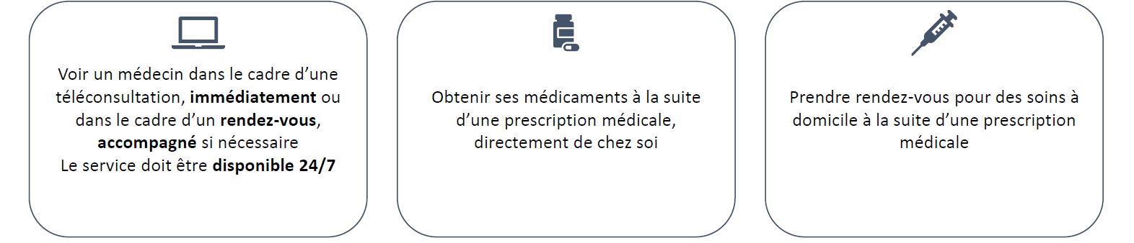
SERVICES SANTé (2/2)
Accompagnement Santé :
  Carte Blanche propose des services d’information et d’accompagnement. Sa culture du service et de l’innovation est axée sur l’avantage au bénéficiaire, et tend à l’aider à gérer sa santé au quotidien. Chaque service est conçu de telle sorte à ce que l’assuré devienne acteur de sa santé, dans la logique du « vivre bien, le plus longtemps possible ».
  Carte Blanche met à disposition des clients :
    Des guides, articles et brochures Santé,
    Un annuaire de géolocalisation pour identifier les professionnels de santé partenaires,
    Un guide des établissements hospitaliers,
    Un guide des médicaments sans ordonnance,
    Une application mobile pour tester son niveau d’audition, etc...
Parcours de service télésanté :
Téléconsultation
Livraison de médicament
Soins à domicile
L’HEBDO PRO – Semaine S4 2022

Slide 7
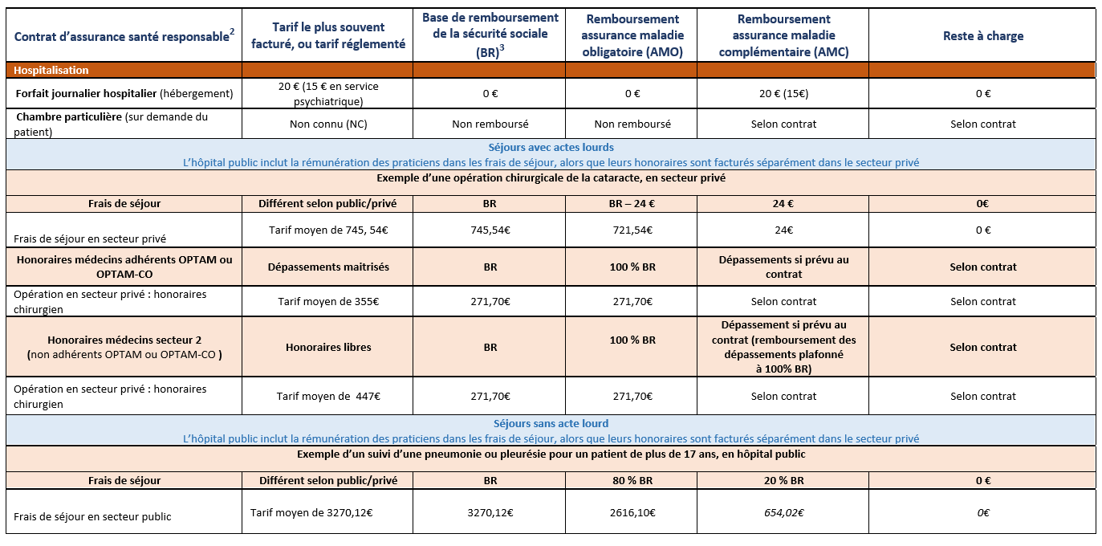
Exemples de remboursements
Evolutions :
  En 2019, conformément aux engagements de la profession, une publication avait été faite d’une liste harmonisée de 16 exemples de remboursement parmi les actes les plus fréquents et les plus courants.
  A la suite de nouveaux engagements signés cette année, un nouveau tableau comprendra 26 exemples concrets, qui sera publié en avril.
1ère page des exemples :
L’HEBDO PRO – Semaine S4 2022

Slide 8

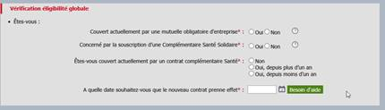
Procédure de résiliation infra-annuelle
Rappel de procédure :
  La résiliation infra-annuelle (RIA) est entrée en vigueur le 1er décembre 2020. Il s’agit de l’extension de la « Loi Hamon » aux contrats de complémentaire santé. Sont ainsi concernés les contrats individuels Particuliers et Pros T.N.S. (ainsi que les contrats de Santé Collective, à l’initiative de l’employeur souscripteur).
  En résumé, un assuré peut résilier son contrat santé à tout moment après une année d’adhésion. La résiliation prendra alors effet au minimum un mois après que l’assureur en ait reçu notification.
  Depuis le 1er janvier 2021, possibilité d’envoyer en automatique la lettre de résiliation à la concurrence lors de la souscription.
Dans l’outil de souscription santé : Ecran Adhésion / Données complémentaires / Résiliation concurrence.
En cas d’absence d’un concurrent dans la liste déroulante (notamment les courtiers car ils ne sont pas dans la liste) : la résiliation est à la charge de l’assuré → Il s’agira alors de revenir en début de parcours et de préciser que le client n’est pas « couvert actuellement par un contrat de complémentaire santé » concurrent.
Le modèle de lettre de résiliation devra donc être complété manuellement et envoyé à l’assureur actuel en lettre simple ou par e-mail, par le client.
L’assureur concurrent devra, en retour, accuser réception de la demande du client et confirmer la résiliation. En cas d’absence de réponse, le client devra contacter son assureur pour faire le point. Il est fortement déconseillé de bloquer les prélèvements du contrat.
L’HEBDO PRO – Semaine S4 2022

